Slide 1
Sistemas Operacionais
Leitores e Escritores
João Lucas e Luis Henrique

Slide 2
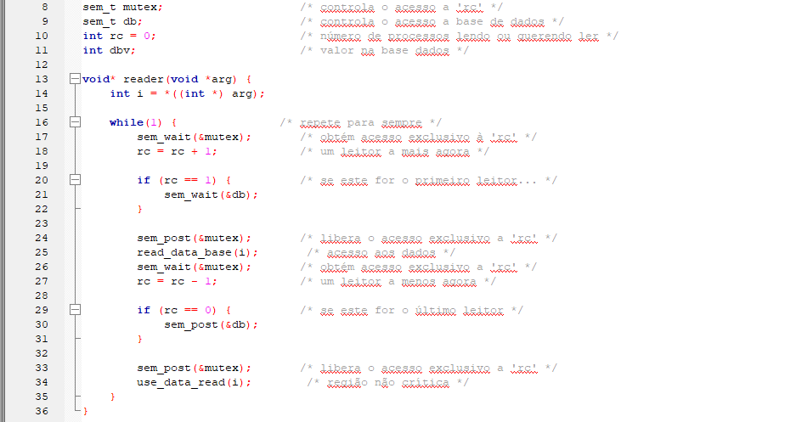
Função Reader

Slide 3
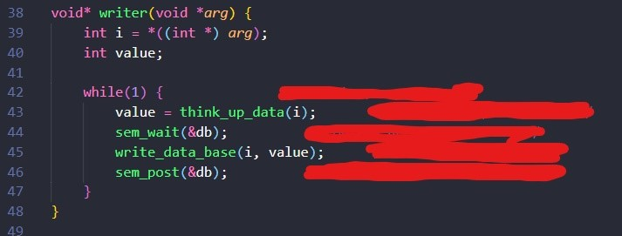
Função Writer

Slide 4
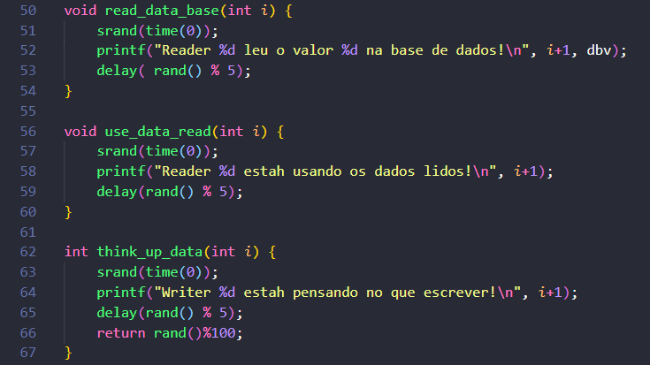
read_data, use_data, think_up

Slide 5
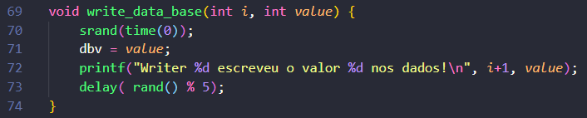
write_data_base

Slide 6
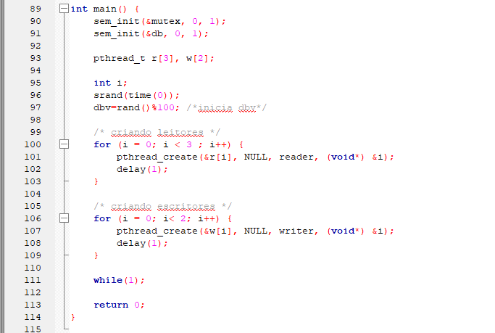
Main

